Slide 1
总论 必听
第零讲
官网
微信
科.cc
科技传播坊

Slide 2
对于完全的初学者
对于有 C# 基础的

Slide 3
视频内容划分（写给有基础的小伙伴）
C# 基础（17讲）
1~5 面向过程
6~8 面向对象
8~17 其他
WinForms（8讲）
1~5, 8 控件
6, 7 消息机制 & 设计模式

Slide 4
不讲 数据库
不讲 ASP.NET

Slide 5

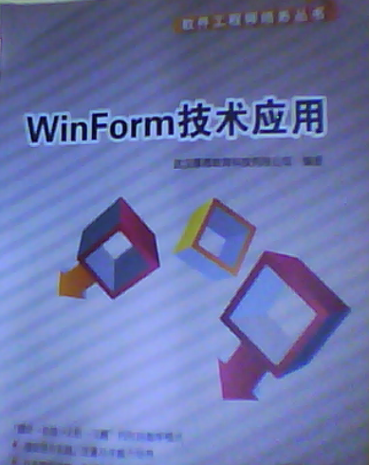
为什么不自学？
Notes:
%

Slide 6
视频时间分布
34, 43, 47, 74, 100
94, 125, 43
83, 46, 80, 45, 87, 20, 61, 46, 57
50, 32, 58, 23, 49, 87, 69, 36
1488m = 24H

Slide 7
务必敲代码
千万不要只看不练！

Slide 8
上课方式
先看一下视频文字介绍
一开始会枯燥
案例 + 敲代码
分解步骤，场景引入

Slide 9
分解步骤，引入场景 问题 需求
4 数组 和 循环
5 方法 和 参数
6 类
7 继承
8 接口
10 委托 Lambda
多播委托 事件
自定义集合 常用集合
扩展方法 查询运算符

Slide 10
下一节
C# 基础第一讲 导学

Slide 11
The End

